Slide 1
Mezigenerační vztahy
SAN104
Martin Kreidl, 24/11/2015

Slide 2
Mezigenerační vztahy v rodinách
Vztahy mezi dospělými dětmi a jejich rodiči
Rostoucí důležitost
  Narůstá naděje na dožití –> Bengtson (2001) „more years of shared lives“
  Vnitrogenerační vztahy jsou křehčí (viz např. rostoucí míra rozvodovosti)
Rostoucí zájem akademického i aplikovaného výzkumu

Slide 3
Konfigurace mezigeneračních vztahů
Řada dimenzí:
  Kontakt
  instrumentální pomoc
  emocionální opora
  hodnocení kvality vztahu…

Slide 4
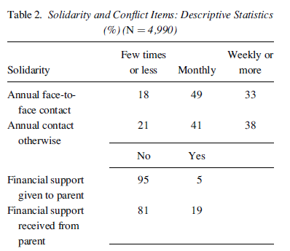
Popis vztahů
Van Gaalen, Dykstra 2006

Slide 5
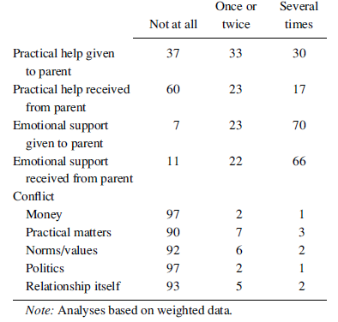
Popis vztahů ii.
Van Gaalen, Dykstra 2006

Slide 6
Konfigurace mezigeneračních vztahů
Mnohost konfigurací (Van Gaalen, Dykstra 2006) – empirická typologie:
  „Harmonické“ vztahy (kontakt+pomoc+opora+pozitivní emoce) 40 %
  „Afektivní“ typ (kontakt+emociální opora+pozitivní emoce) 11 %
  „Obligatorní“ typ (kontakt) 16 %
  „Ambivalentní“ typ (kontakt+pomoc+napětí) 29 %
  „Konfliktní“ typ (napětí) 4 %

Slide 7
3G vztahy - Koresidence
V moderních společnostech se zdá 3G koresidence relativně málo častá, ale
PISA 2000 (15-letí žáci žijící s prarodiči):
  Itálie 32 %
  Španělsko 26 %
  Rakousko 25 %
  Německo 20 %
  ČR 19 %
  USA 16 %
  Velká Británie 7 %
  Švédsko 4 %
  Finsko 2 %

Slide 8
Koncepty
Altruismus/péče (care) vs. směna (exchange)/reciprocita
Unitární model rodiny („hlava rodiny“ rozhoduje, Becker) vs. kolektivní model (individuální preference)

Slide 9
Prarodičovská péče
Analýza mezigenerační péče/pomoci
Omezení populace: jen prarodiče/děti/vnoučata
ALE: role prarodiče je významná
  jedna z mála sociálních rolí, která neztrácí s věkem význam
V ČR (populace 50-70 let, 2014):
  62 % je prarodiči
  23 % prarodičů jmenuje prarodičovství jako svou nejdůležitější životní roli
  54 % jako jednu ze dvou nejdůležitějších rolí
  53 % prarodičů hlídá pravidelně vnoučata

Slide 10
Výzkum prarodičovské péče – dvě tradice
Makro perspektiva
Mikro-perspektiva
Příklad: Prevalence ve společnosti/společnostech
Rozdíly podle dominantního typu rodiny (východní vs. západní, severský vs. jižní), dominantních hodnot a norem, veřejných politik…
Malé vzorky (země)
Popisné
Příklad: které vlastnosti prarodičů, rodičů, dětí ovlivňují poskytování/frekvenci péče?
Rozdíly podle pohlaví, věku, zdravotního stavu, SES, zaměstnaneckého statusu, rodinného stavu…
Větší vzorky (jedinci)
Explorativní, ale model není citlivý na kontext

Slide 11
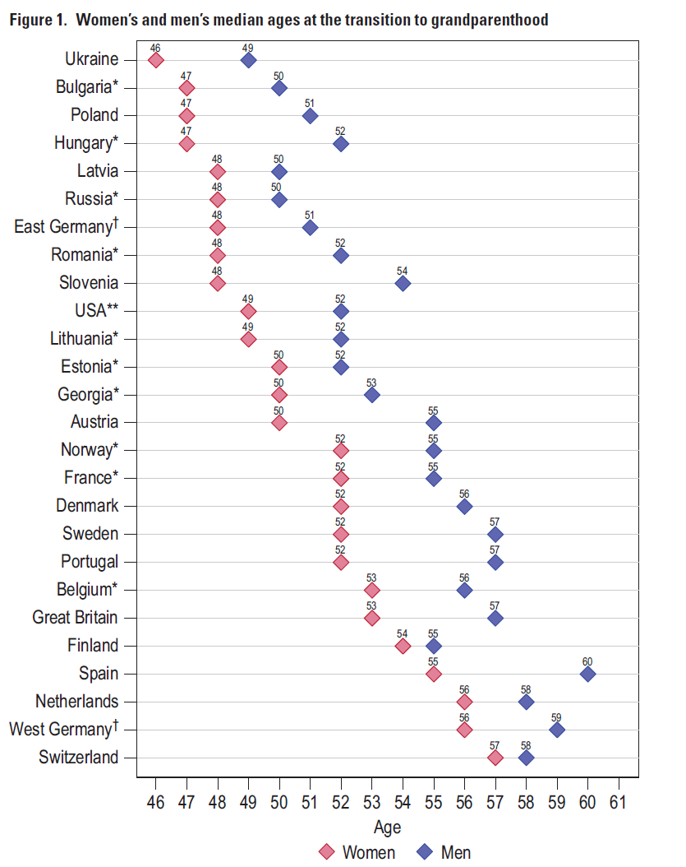
Trocha demografie prarodičovství
ZDROJ: Leopold, Skopek, SF, 2015, p. 16

Slide 12
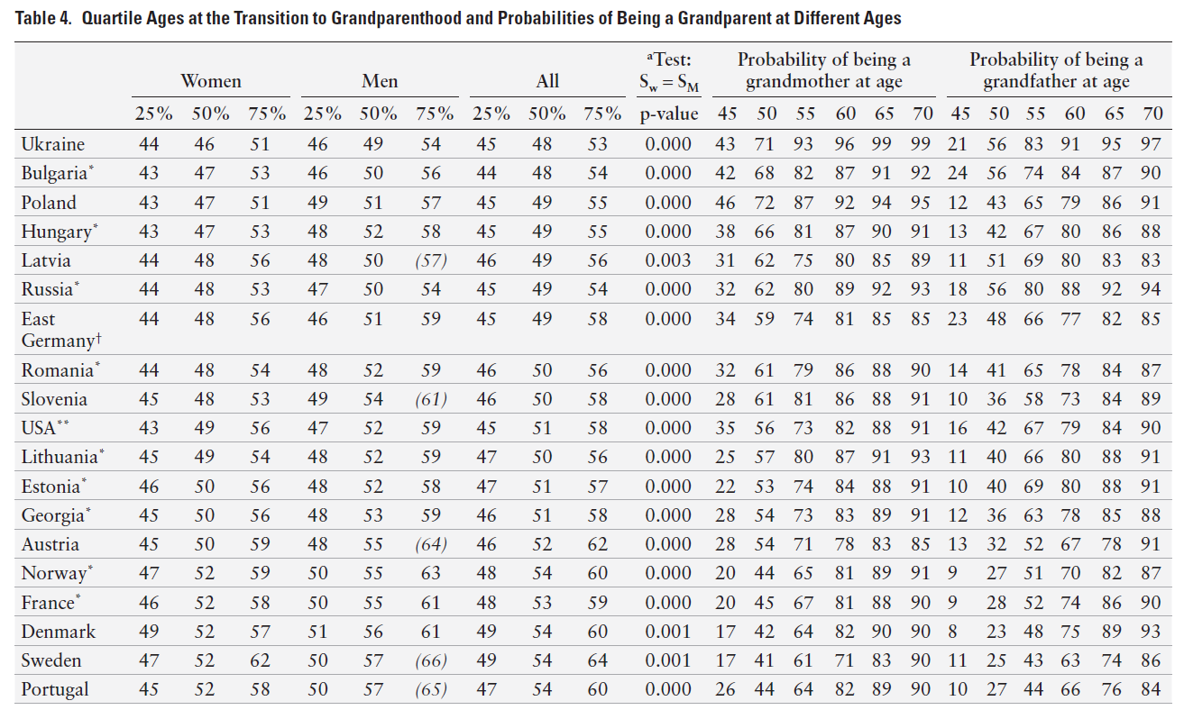

Slide 13
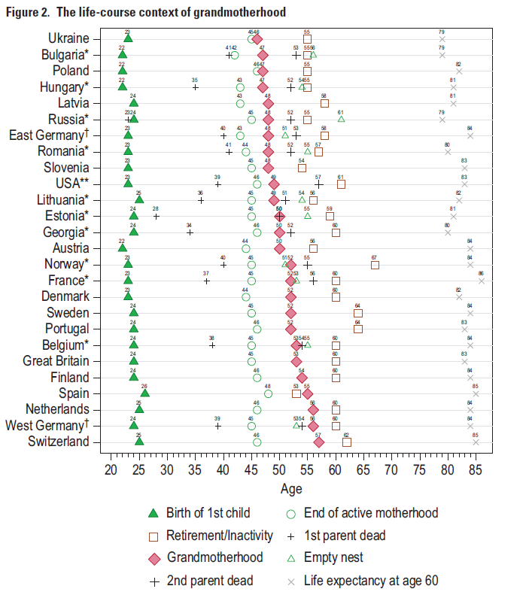

Slide 14
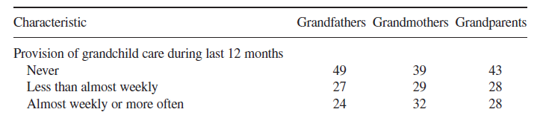
Hank, Buber, JFI, 2009

Slide 15
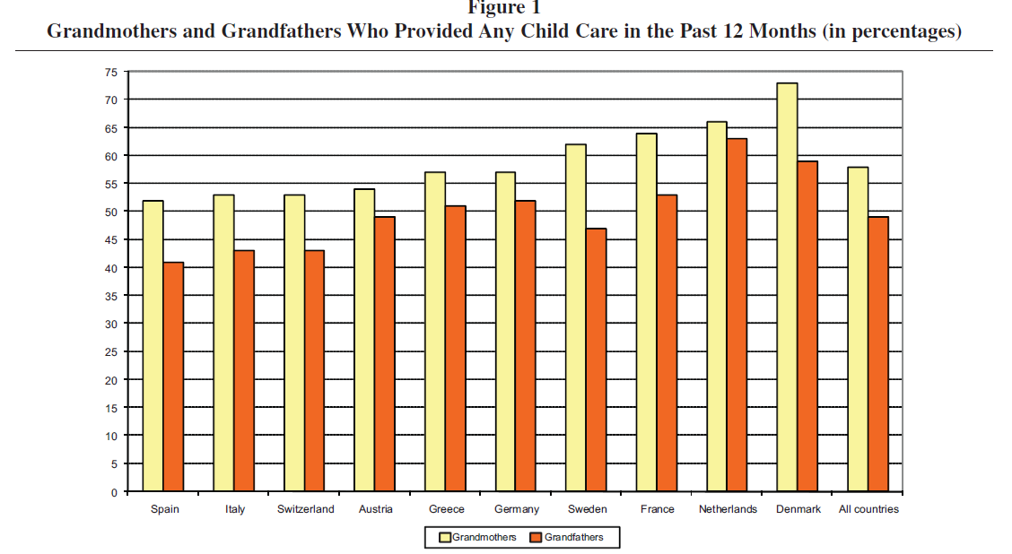

Slide 16
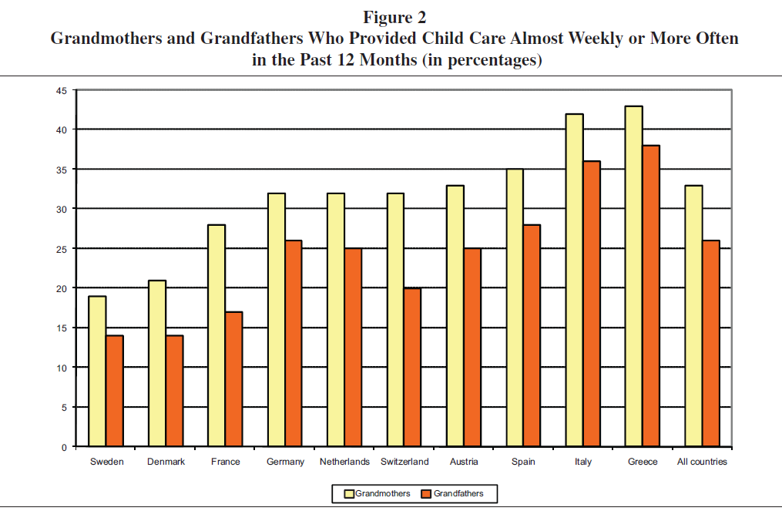

Slide 17
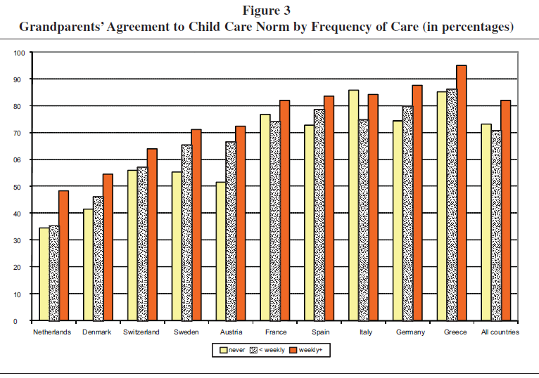

Slide 18
Prarodiče jako zdroj
Zaměstnání žen (Gray 2005; Hank and Buber 2009; Lee and Bauer 2010; Yong 2008)
Fertilita (Aasve et al. 2012)

Slide 19
Vliv kontextu
Ilustrace mikro-makro interakci
Příklad: Rodinný stav prarodičů a prarodičovská péče
Zjištění z literatury: rozvedení prarodiče pečují o vnoučata méně často

Slide 20
Shrnutí literatury
Uhlenberg, Hammill (1998): rozvedení prarodiče mají o 26 % nižší šance (než ženatí/vdané) vídat se pravidelně se svými vnoučaty
Hank, Buber (2009): dědečci bez partnerky mají o 62 % nižší šance pečovat pravidelně o svá vnoučata

Slide 21
Je efekt rozvodu na mezigenerační péči všude stejný?
Neexistuje systematická přímá empirická evidence
Nepřímá evidence: efekt rozvodu na vlastní zdraví (well-being) respondentů
  Kalmijn (2010):
  efekt rozvodu je silnější v méně familialistických zemích
  efekt rozvodu je silnější v zemích s nižší rozvodovostí
Vysvětlení: mobilizace zdrojů v rodině a institucionalizace po-rozvodových vztahů

Slide 22
Hypotézy
Efekt rozvodu na péči o vnoučata se bude lišit podle
úrovně rozvodovosti
Síly familialismu (hodnoty rodiny)

Slide 23
Data
SHARE (Survey of Health, Ageing, and Retirement in Europe) 2004, 2006, 2011
18 Evropských zemí, populace 50+
Celkem 49 688 respondentů, 15 845 prarodičů alespoň s jedním vnoučetem (pod 16 let), 24 286 rodičů
Data mají hierarchickou strukturu: respondenti jsou „vhnízděni“ v zemích, děti/vnoučata „v respondentech“

Slide 24
Proměnné
Závisle proměnné: poskytuje péči (ano-ne)/jak často (téměř každý den, téměř každý týden, téměř každý měsíc, méně často, nikdy)
Vysvětlující proměnné 1. úrovně (respondent) – rodinný stav respondenta, pohlaví, zdraví, vzdělání, zaměstnání, věk, počet dětí, počet vnoučat
Vysvětlující proměnné 2. úrovně (děti): vzdělání, rodinný stav, zaměstnání, pohlaví, věk nejmladšího dítěte
Dyáda (respondent-dítě): geografická vzdálenost
Vysvětlující proměnné 3. úrovně (země): míra rozvodovosti (CDR), míra familialismu

Slide 25
Model
Víceúrovňový zobecněný lineární model s binární (logit), nebo ordinální (ordered logit) závisle proměnnou
Rozhodující test: mezi-úrovňová (cross-level) interakce: rozvod*CDR, rozvod*familialismus
Může se lišit podle pohlaví (trojstranná interakce rozvod*CDR*pohlaví, nebo rozvod*familialismus*pohlaví)=> dvě možné interakce, dva testy
Odhad modelů: ad-on „gllamm“ v STATA 13 8MP
Zhodnocení: podle pravidel statistické i věcné významnosti

Slide 26
Výsledky: s ordinální závisle proměnnou
Statistický test (Waldův test)
CDR: chi²=8.93 (3 d.f., p=0.0302)
Familialismus: chi²=4.43 (3 d.f., p=0.2188)
Závěr:
  Trojstranná interakce s CDR by neměla být z modelu vynechána
  Trojstranná interakce s familialismem může být z modelu vynechána

Slide 27
Vybrané odhadnuté efekty z modelu – interakce s CDR

Slide 28
Vybrané odhadnuté efekty z modelu

Slide 29
Vybrané odhadnuté efekty z modelu

Slide 30
Vybrané odhadnuté efekty z modelu

Slide 31
Věcná významnost
Efekt rozvodu je silnější pro muže
Efekt rozvodu oslabuje s rostoucí rozvodovostí
Trojstranná interakce je věcně nevýznamná

Slide 32
Závěry
Rodinný stav prarodičů je významným prediktorem prarodičovské péče o vnoučata
Efekt rozvodu je mnohem silnější pro muže než pro ženy
Efekt rozvodu klesá s rostoucí rozvodovostí (zejména u žen) a při CDR na úrovni 1 s.d. nad průměrem mizí
Dochází k silnější institucionalizaci po-rozvodových situací?
Je rozvod doprovázen klesající úrovní konfliktu?

